Slide 1
Формування навичок лічби.
Вивчаємо склад числа 8.
Матеріали до уроків.
Павлюк І.Ю.

Slide 2
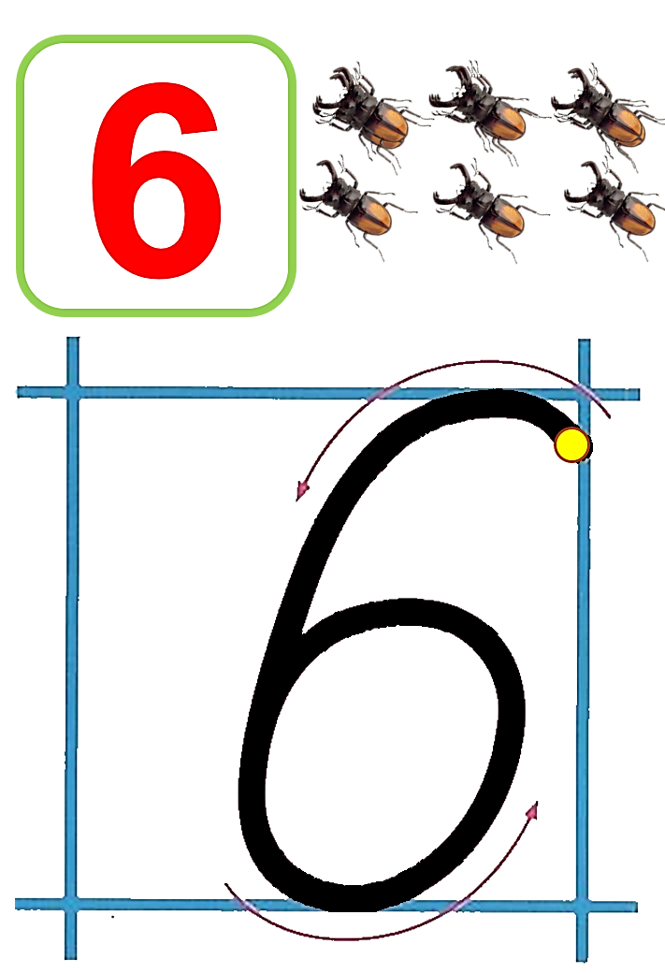
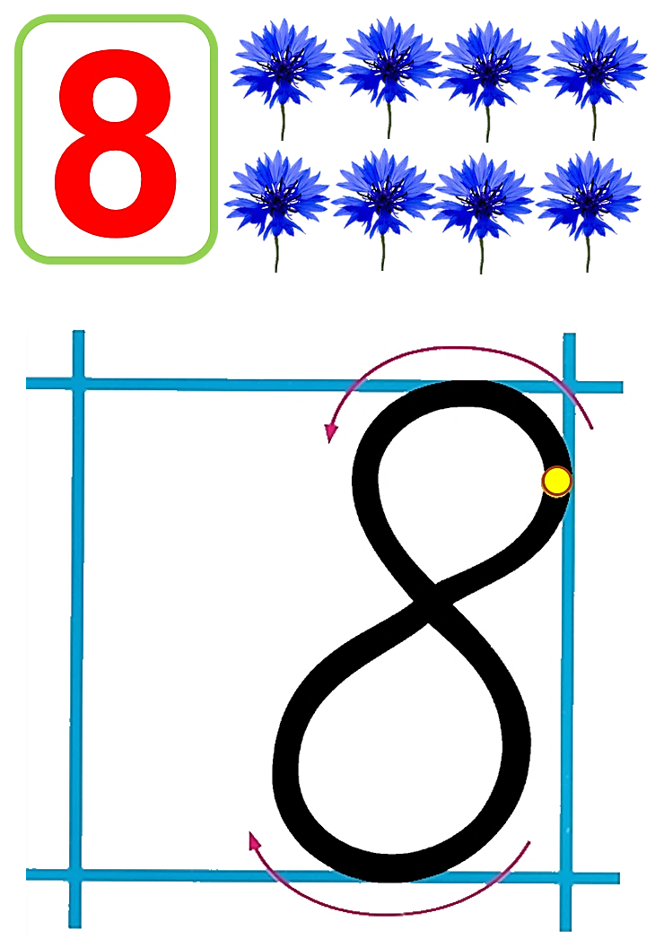
Порівнюємо написання цифр.

Slide 3
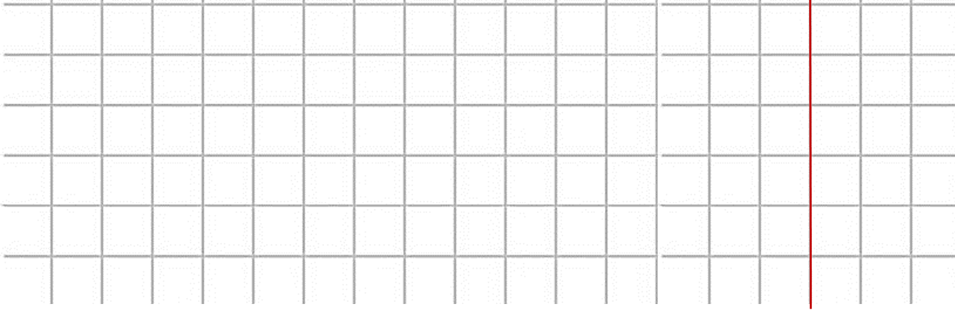
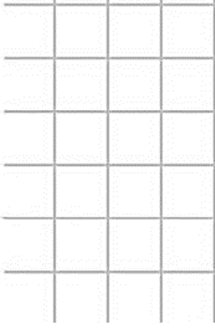
Прописати цифру 8. Написати ряд чисел.
8
8
?
?
?
0
1
2
3
4
5
6
7
8
Назвати сусідів числа 8.
7
8
9

Slide 4

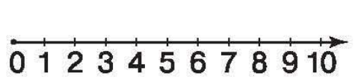


Як утворити число 8?
7
+
1
=
8
6
+
2
=
8
5
+
3
=
8
4
+
4
=
8

Slide 5
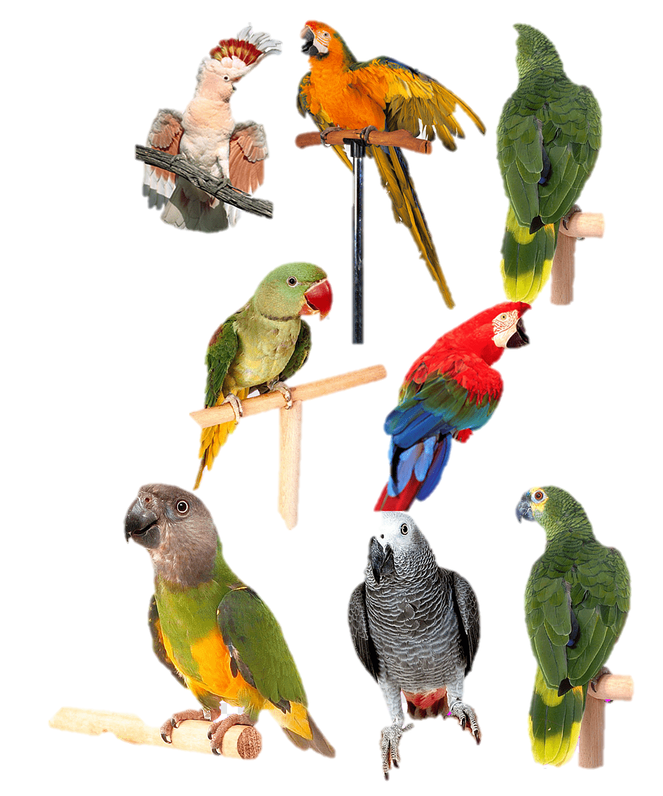
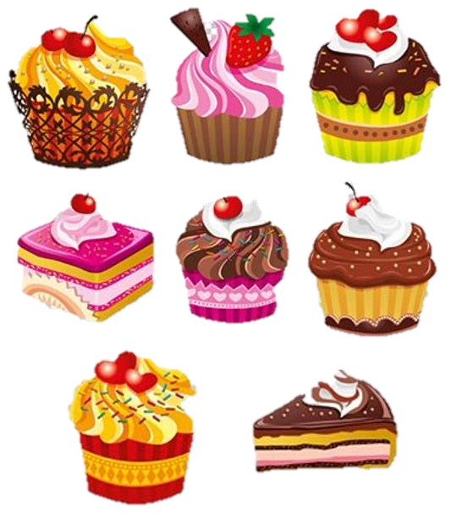



Пам’ятаю склад числа 8.
8
0 1 2 3 4 5 6 7 8

Slide 6

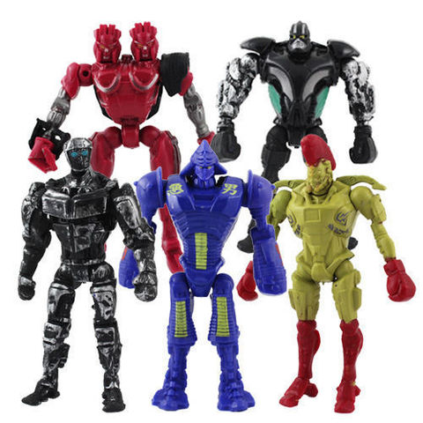
Доповнюю до 8.
?
8
3
+
5
=
8

Slide 7
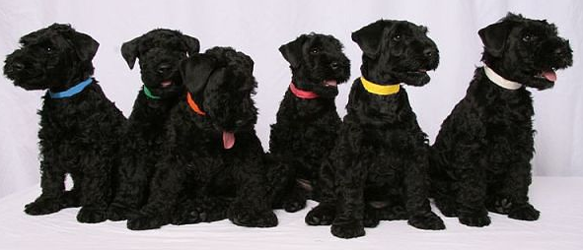
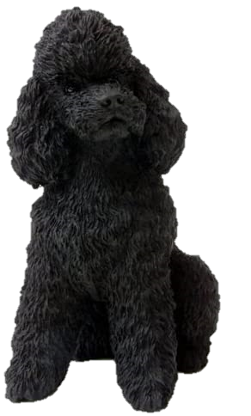
Доповнюю до 8.
?
8
6
+
2
=
8

Slide 8
Доповнюю до 8.
Віднімаю.
5
+
3
=
8
8
-
4
=
4
2
+
6
=
8
8
-
5
=
3
6
+
2
=
8
8
-
0
=
8
3
+
5
=
8
8
-
3
=
5
0
+
8
=
8
8
-
2
=
6
1
+
7
=
8
8
-
1
=
7
4
+
4
=
8
8
-
6
=
2

Slide 9
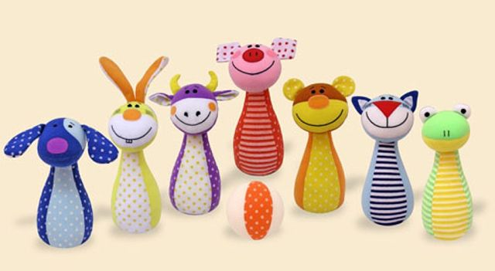
Складаю задачу на додавання.
7
1
?
7
1
?
7
+
1
=
8
(ігр.)

Slide 10
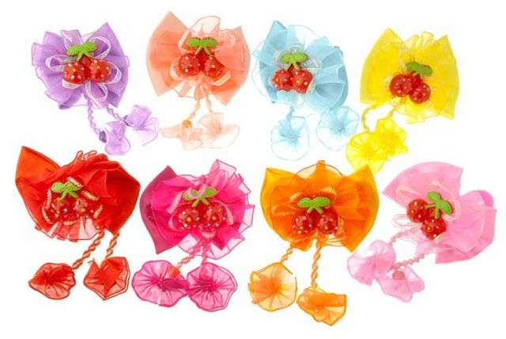
Складаю задачу на віднімання.
8
4
?
4
?
8
8
-
4
=
4
(б.)

Slide 11
Показати на числовому промені вираз та розв’язати його.
0
1
2
3
4
5
6
7
8
9
10
8-1-2
-2
-1
О 1 2 3 4 5 6 7 8 9 10
7
8 – 1 - 2 = 5

